Slide 1
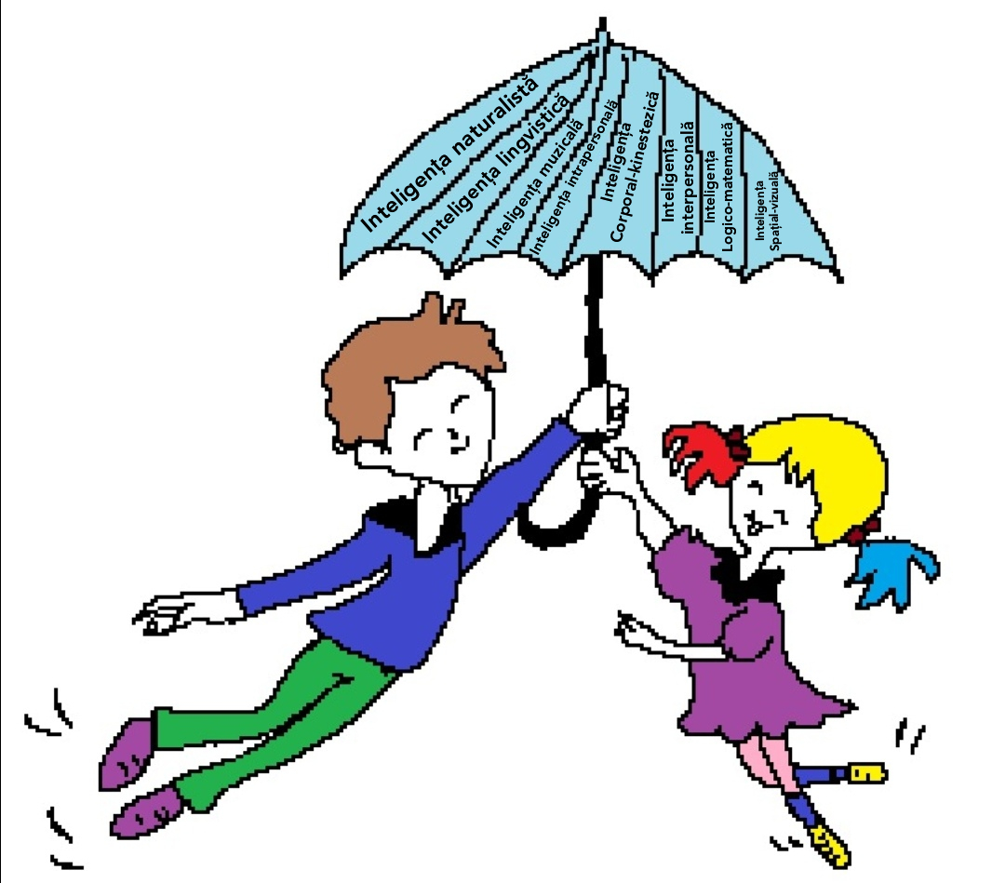
“FABRICA DE FERICIRE” PROIECT KA1 ERASMUS+ GRĂDINIȚA CU P.P. NR.37 BRĂILA “COPII FERICIȚI LA GRĂDINIȚĂ ȘI LA ȘCOALĂ” ATELIER DE DISEMINARE 6.11.2021

Slide 2
Brain-Based Learning: Understand How Students Really Learn în Budapesta 25.11.2021-30.11.2021 -curs oferit de partenerul Europass Teacher Academy

Slide 3
Starea Flow
Concentrarea pe o sarcină, un aspect al fluxului.și ca fiind în zonă, este starea mentală în care o persoană care desfășoară o activitate este complet cufundată într-un sentiment de concentrare energizată, implicare deplină și bucurie în procesul activității. În esență, fluxul este caracterizat prin absorbția completă a ceea ce facem și o transformare rezultată în sensul timpului.
Numit de psihologul Mihály Csíkszentmihályi în 1975, conceptul a fost referit pe scară largă la starea de flux într-o varietate de domenii (și este deosebit de bine recunoscut în terapia ocupațională).
Starea de curgere împărtășește multe caracteristici cu hiperfocusul. Cu toate acestea, hiperfocalizarea nu este întotdeauna descrisă într-o lumină pozitivă. Unele exemple includ petrecerea „prea mult” timp cu jocuri video sau concentrarea pe un aspect al unei sarcini sau sarcini în detrimentul sarcinii generale. În unele cazuri, hiperfocusul poate „captura” o persoană, poate să-l facă să pară nefocalizat sau să înceapă mai multe proiecte, dar să finalizeze câteva.
https://www.ted.com/talks/mihaly_csikszentmihalyi_flow_the_secret_to_happiness

Slide 4
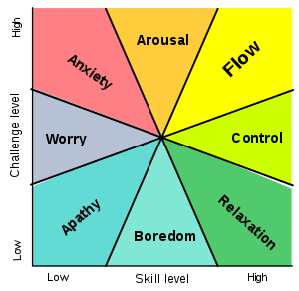

Slide 5
DIFFUSE MODE
Este o stare în care facem conexiuni între părți ale creierului care încă nu sunt conectate.
Se crează începuturile unei noi căi naturale de a obține abilități și a înțelege concepte noi.
Este acel “aha” moment.
Cum ne putem folosi de diffuse mode?
Începem studiul/testul cu se este mai greu, revenim și rezolvăm partea accesibilă și apoi ne întoarcem la problema dificilă.
Punem în test itemi mai dificili la început.
Cum obținem diffuse mode?
-făcând ceva relaxand- bem un ceai, facem duș, ascultăm muzică.
-făcând activități fizice- o plimbare, exerciții de mișcare.

Slide 6
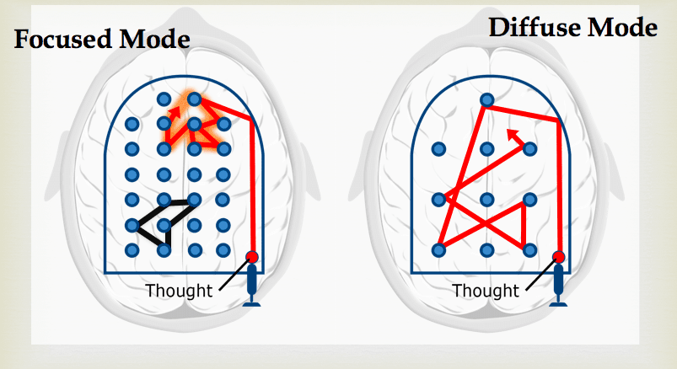

Slide 7
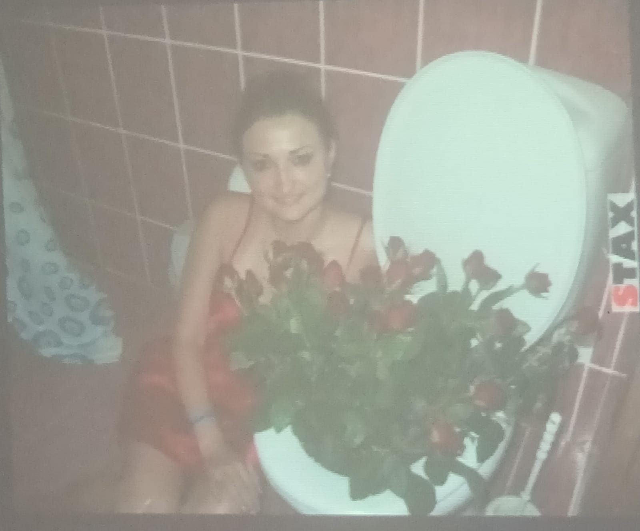
TEHNICI DE MEMORIZARE EFICIENTĂ
MEMORIZARE VIZUALĂ
Pentru a fi captivantă, ușor de memorat și de reamintit o imagine trebuie să fie:
-Bizară
-Să transmit entuziasm
-Neuzuală
-Distractivă
-Creativă
https://www.youtube.com/watch?v=v3iPrBrGSJM
https://www.youtube.com/watch?v=vBPG_OBgTWg&ab_channel=777Skeptic

Slide 8
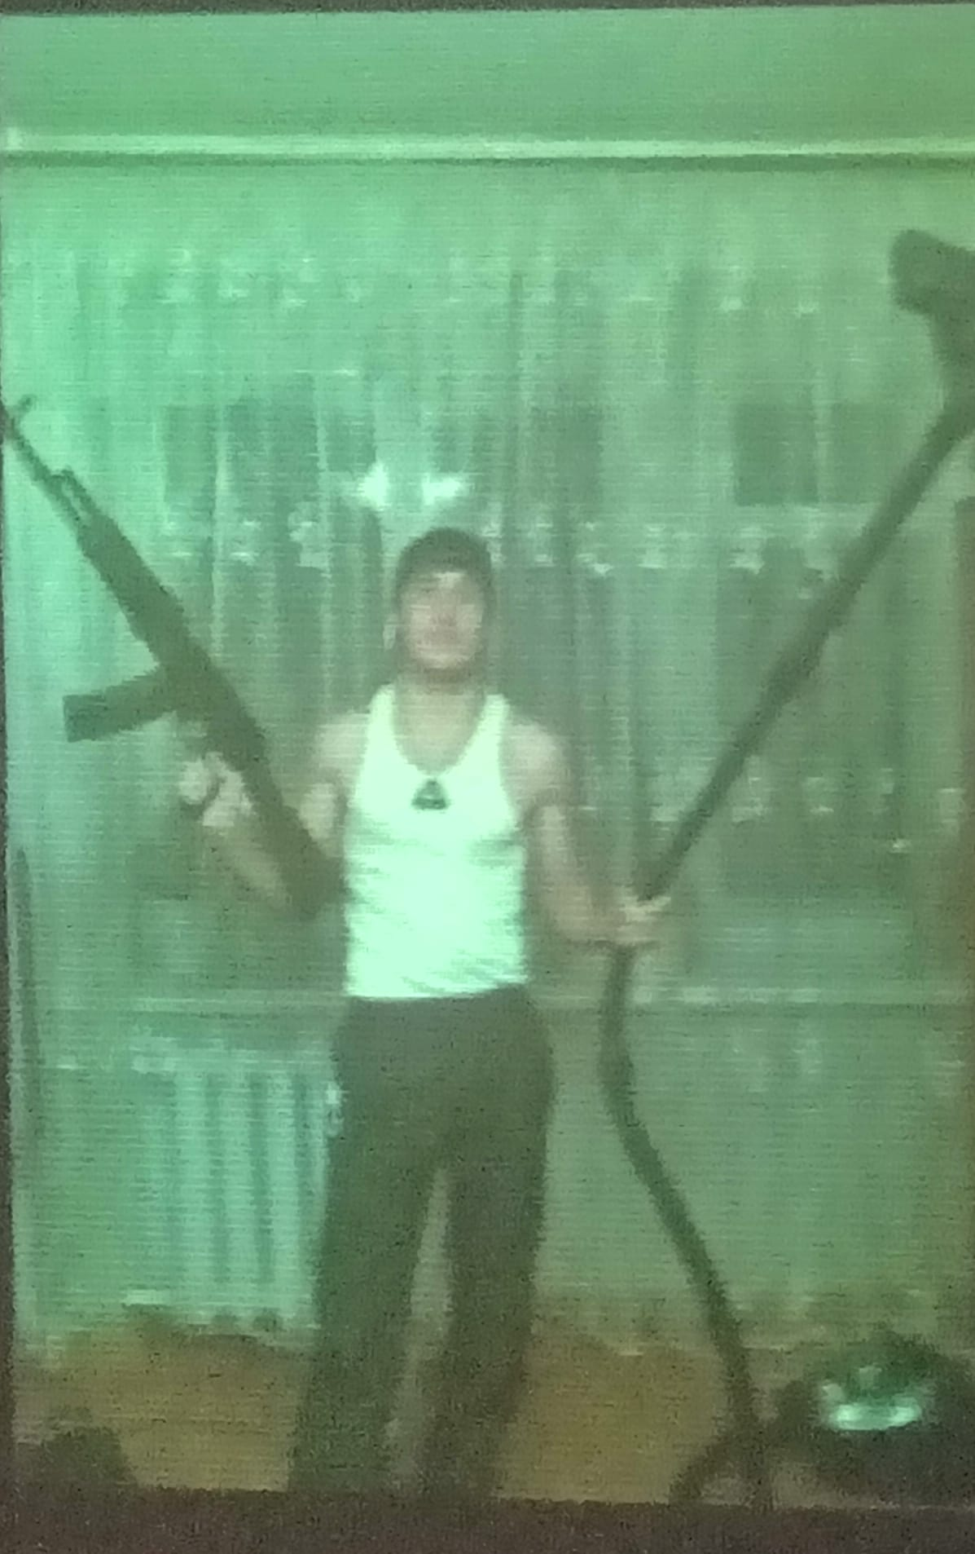

Slide 9
HARTA MEMORIEI
-O tehnică relativ ușoară de memorare pentru cei cu inteligență vizuală.
Se citește/audiază un text/ un material ale cărui puncte principale trebuie reținute.
Se desenează folosindu-se de simboluri/metafore proprii sau din cultura comunității din care facem parte.
Un exercițiu de interpretare și de imaginație creatoare poate fi și citirea unor astfel de hărți create de altcineva.

Slide 10
Descrierea hărții mentale
-Un mesaj emoțional este reținut de trei ori mai mult decât un mesaj simplu.
-Dacă citim mesaje pozitive să relaționăm cu acestea și să avem o stare de spirit pozitivă.
-Dacă avem o stare de spirit negativă, ne vom identifica în special cu mesajele negative pe care le vom memora mai ușor.

Slide 11
PALATUL MEMORIEI
Alege un loc unde te simți bine.
Definește o rută pentru a ajunge la acel loc
Fă opriri de-a lungul rutei.
Asociază fiecare oprire cu ceva ce vrei să memorezi.
Vizualizează!
Exercițiu: Lista de cumpărături

Slide 12
TEHNICA POMODORO
Elimină din cameră orice sursă de perturbare a învățării.
Concentrează-te timp de 20 minute doar pe ceea ce ai de învățat/memorat.
Fă o pauză de 5 minute în care să faci ceva relaxant: mângâie pisica, privește pe geam, bea un ceai, etc.
Recompensează-te: ciocolată, cafea.
Dacă ai resurse suficiente, reia învățarea sau testează ceea ce ai învățat.

Slide 13
PRETESTARE ȘI TESTARE
Pretestarea este importantă pentru a vedea nivelul de cunoștințe până la acel moment.
Este de preferat a începe testul cu întrebări cu un grad mai ridicat de dificultate, grad care scade spre sfârșitul testului.
Testarea are un efect extins.
Ne oferă un feedback imediat.
Repetând testarea în aceleași condiții:
Cei care au făcut testarea cu cartea închisă au avut un succes de 61% și au avut nevoie să recitească de 3,4 ori.
Cei care au făcut testarea cu cartea deschisă au avut un succes de 40 % și au avut nevoie să recitească de 14,2 ori.

Slide 14
ALTE TEHNICI DE MEMORARE
Folosește sinonime;
Folosește coduri când citești un text: interesant-emoticon vesel, adu-mi aminte-steluță, uita-te- semnul exclamării;
Asociză și fă legături cu ceea ce deja cunoști;
-Paradoxul Baker-baker;
-Memoria depinde de emoții;
-Memoria depinde de mediu. Pentru a ne aduce aminte ceva memorat trebuie să ne întoarcem în mediul în care am făcut-o.
Dificultatea dorită –folosește scris în font în care depui efort pentru a citi.
Memoria lucrează =Lucrează memoria – memorează litere, cuvinte, rezolvă rebus, integrame.
Memorează ceea ce are sens:
R, N, A, Ă, D, Ț, I G, I =GRĂDINIȚA

Slide 15
LUCREAZĂ MEMORIA LA ORICE VÂRSTĂ!
Elimină din minte orice altă preocupare când memorezi sau înveți.
Împarte materialul în părți.
Simplifică: găsește sinonime, codifică, rezumă, găsește metafore.
Pune ceva gânduri pe hârtie, ia notițe, desenează o schemă, o hartă.
Evită procrastinarea. Procrastinarea este imitarea acțiunii altora și amânarea pentru mai târziu a lucrurilor necesare, potrivite și apărute acum. Dezvoltarea noastră este suspendată când amânarea este una din obișnuințele noastre.
https://www.facebook.com/watch/?ref=saved&v=899219450723793
https://www.youtube.com/watch?v=SP4LAWS4HJ4&ab_channel=AlexandruPle%C8%99ea-psiholog

Slide 16
PROPRIA DISCIPLINĂ
Eu pot rezista la orice cu excepția.......
Schimă obiceiurile existente, schimbă-ți reacțiile. Exercițiu – schimă drumul spre serviciu – vei observa detalii pe care nu le-ai observat luni întregi de mers pe același drum.
Construiește propriul obicei de învățare, fă-ți un declanșator specific.
Include pe alții pentru a crea angajamente/ obiective de învățare sau de realizare a unor teme/sarcini.
Găsește o motivație în orice faci.
Amână tentația. https://www.ted.com/talks/joachim_de_posada_don_t_eat_the_marshmallow

Slide 17
Vă invităm să ne descoperiți proiectul și pe pagina etwinning https://twinspace.etwinning.net/177546/home
Conţinutul prezentului material reprezintă responsabilitatea exclusivă a autorilor, iar Agenţia Naţională şi Comisia Europeană nu sunt responsabile pentru modul în care va fi folosit conţinutul informaţiei

